Slide 1


Управление по физической культуре и спорту
Администрации города Челябинска
«Фото – отчет по проведению межведомственной
профилактической акции «Подросток-2023»

Slide 2

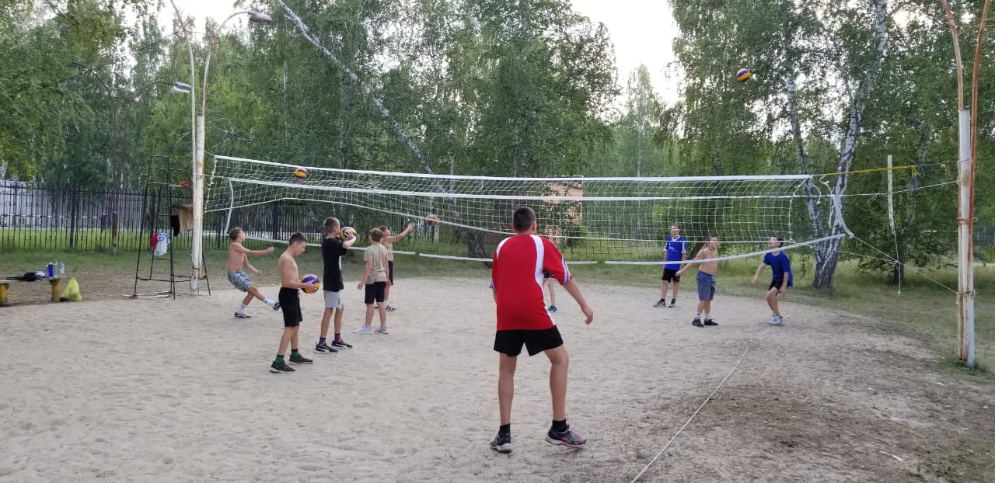
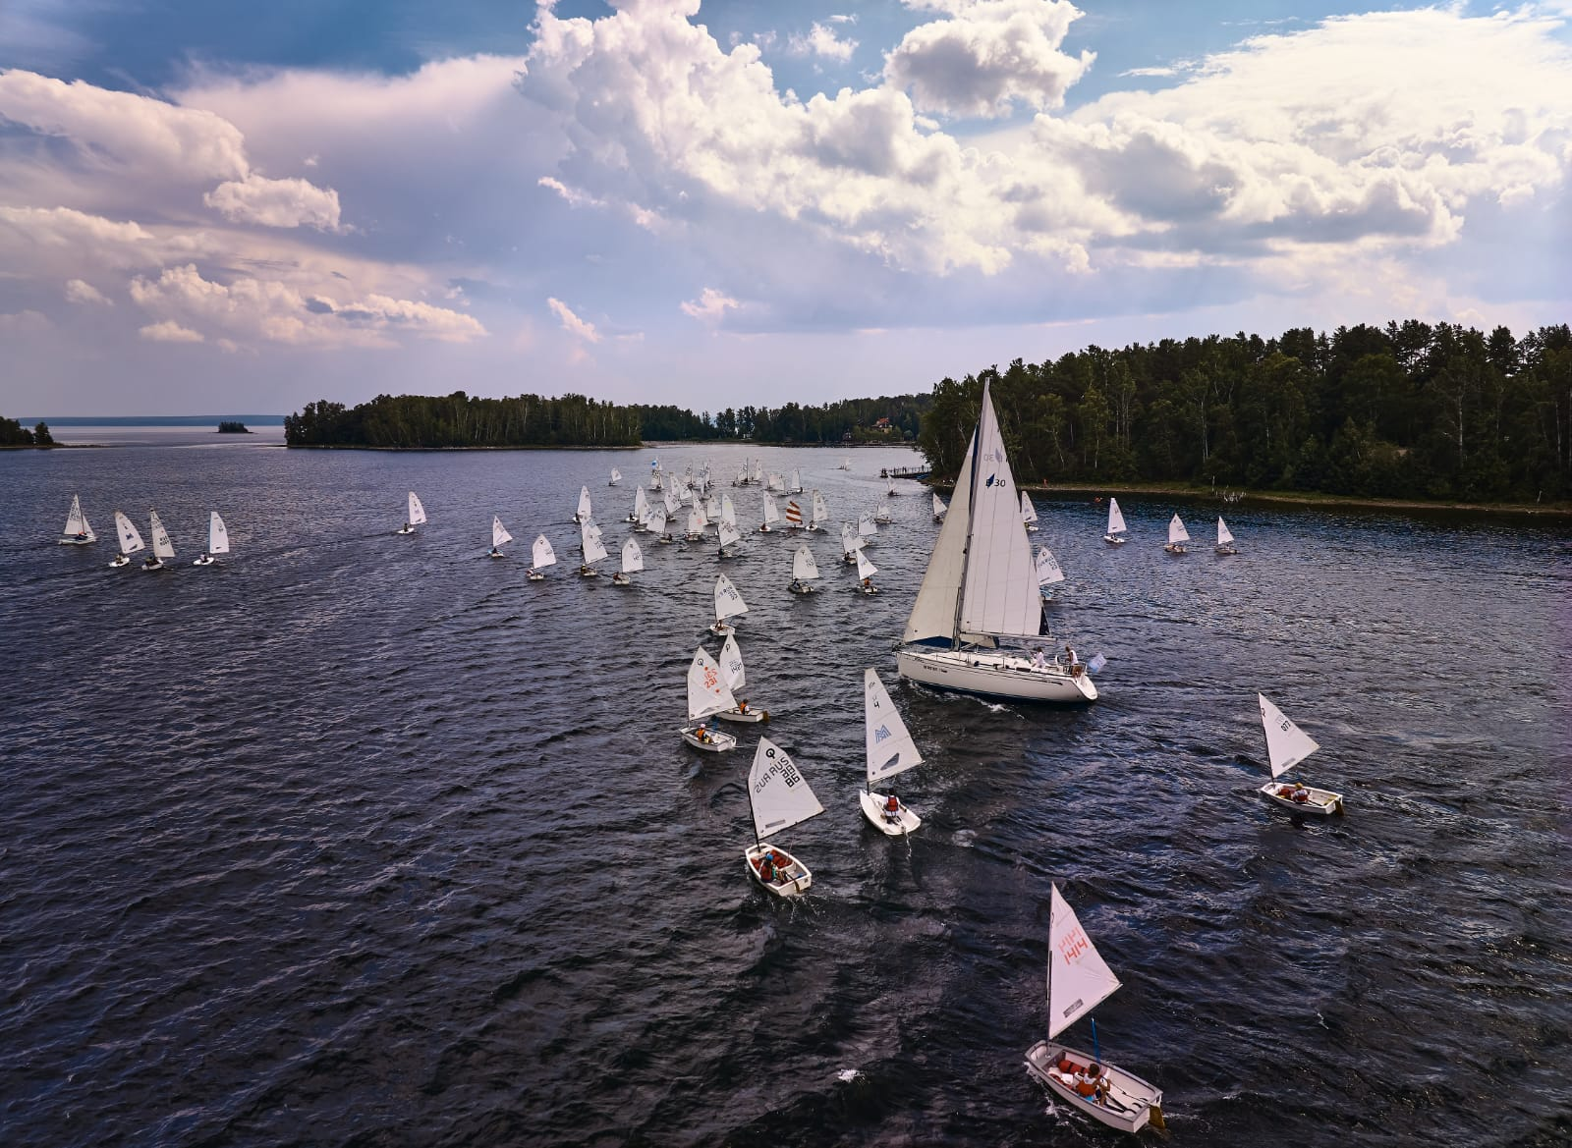
СПОРТИВНЫЕ СОРЕВНОВАНИЯ
МБУ ДО СШОР № 12 по волейболу
МБУ ДО СШОР по парусному спорту

Slide 3
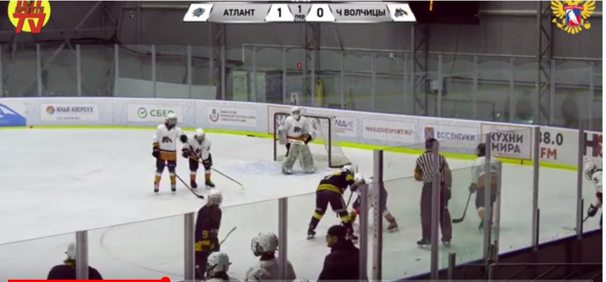
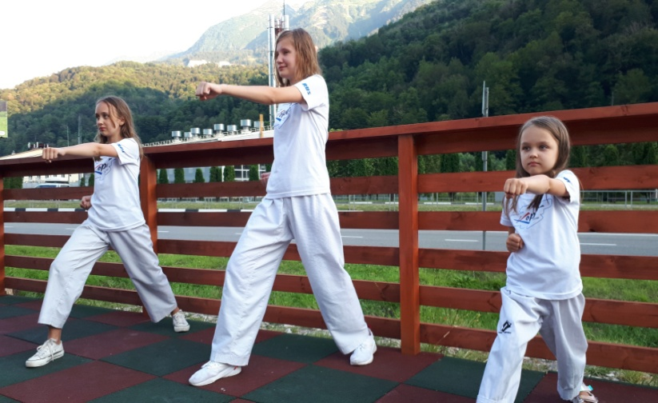
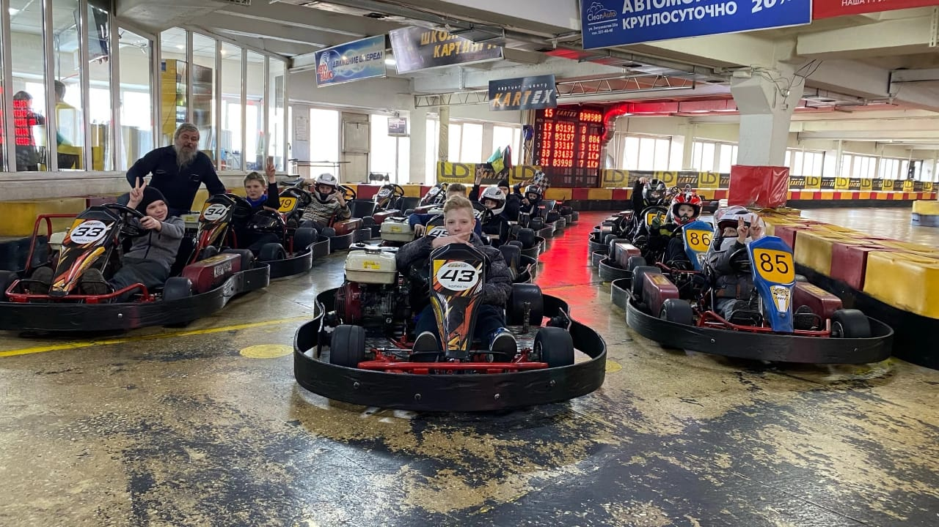
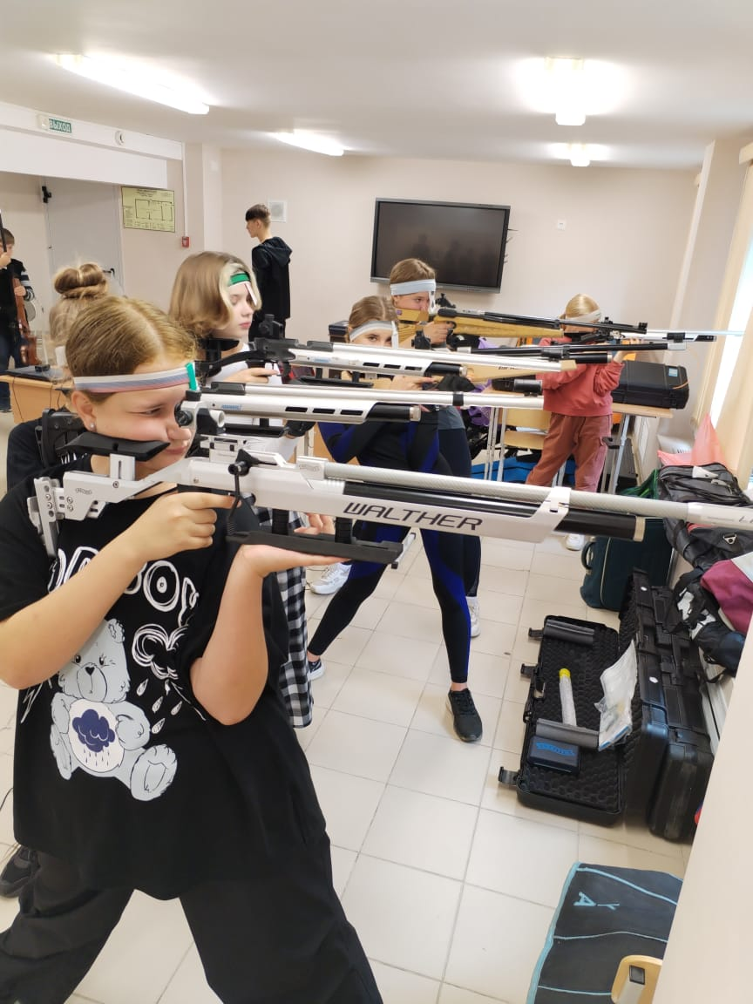
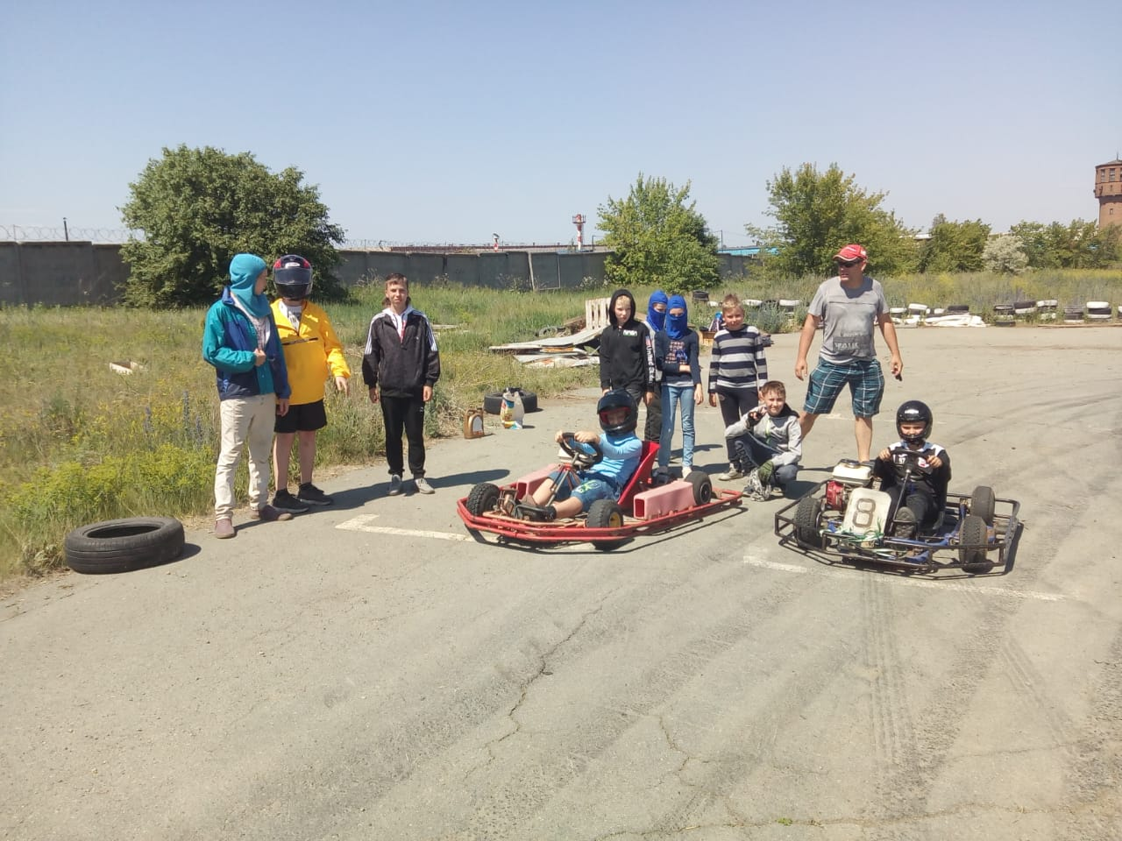
МБУ ДО СШОР по хоккею
им. С. Макарова
МБУ ДО СШ по традиционному каратэ
МБУ ДО СШОР по пулевой стрельбе
МБУ ДО СТШ по автомотоспорту

Slide 4
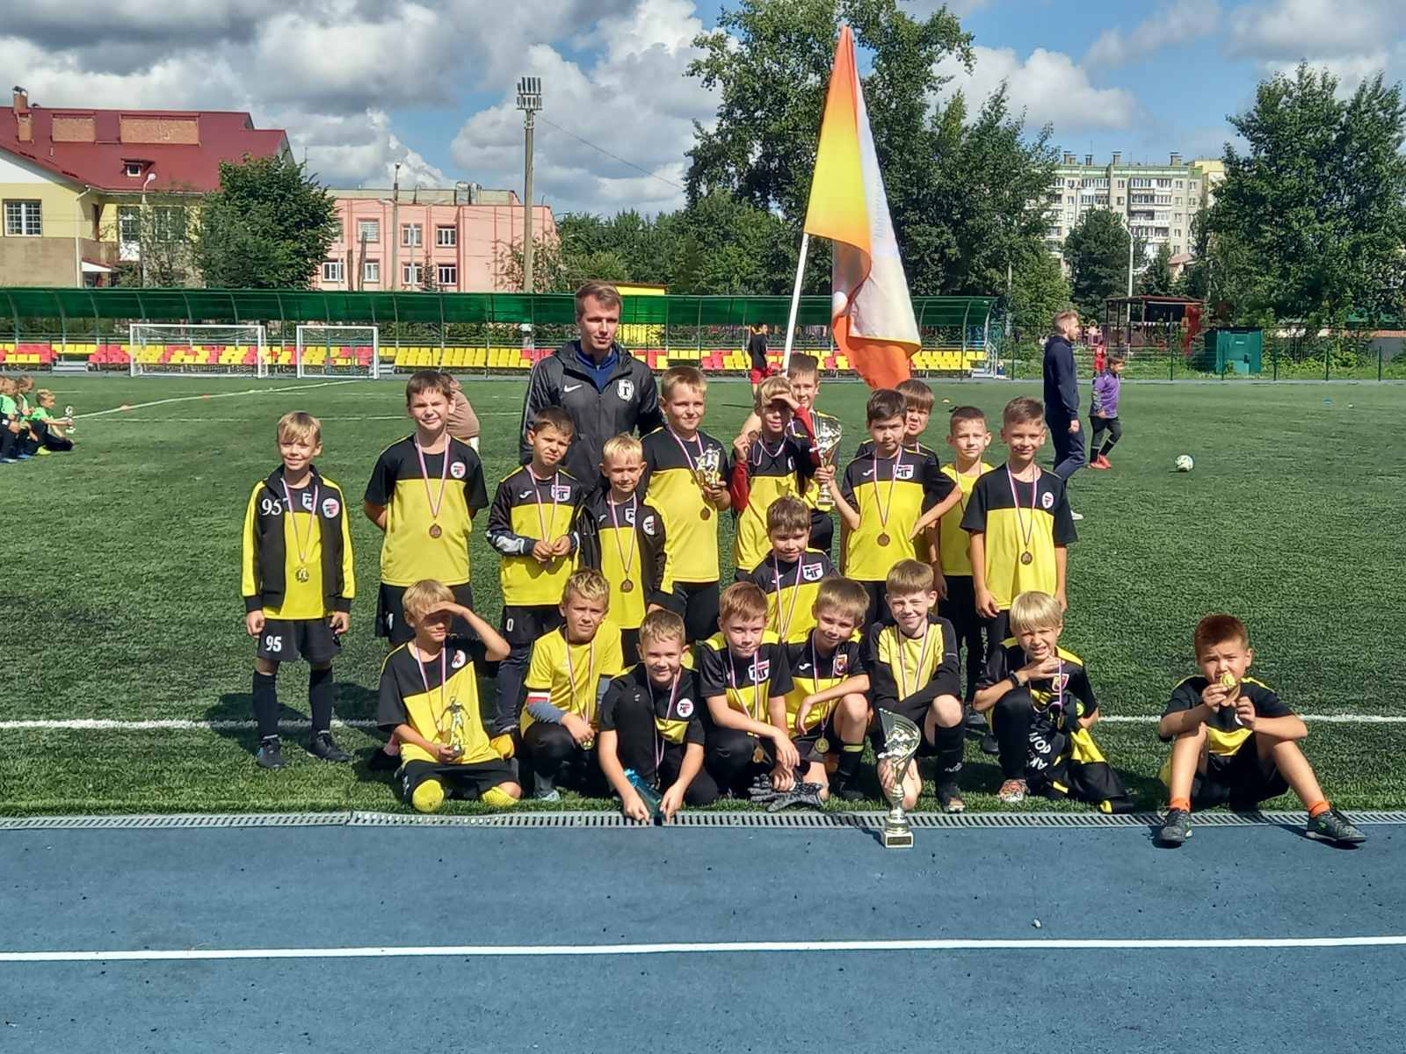
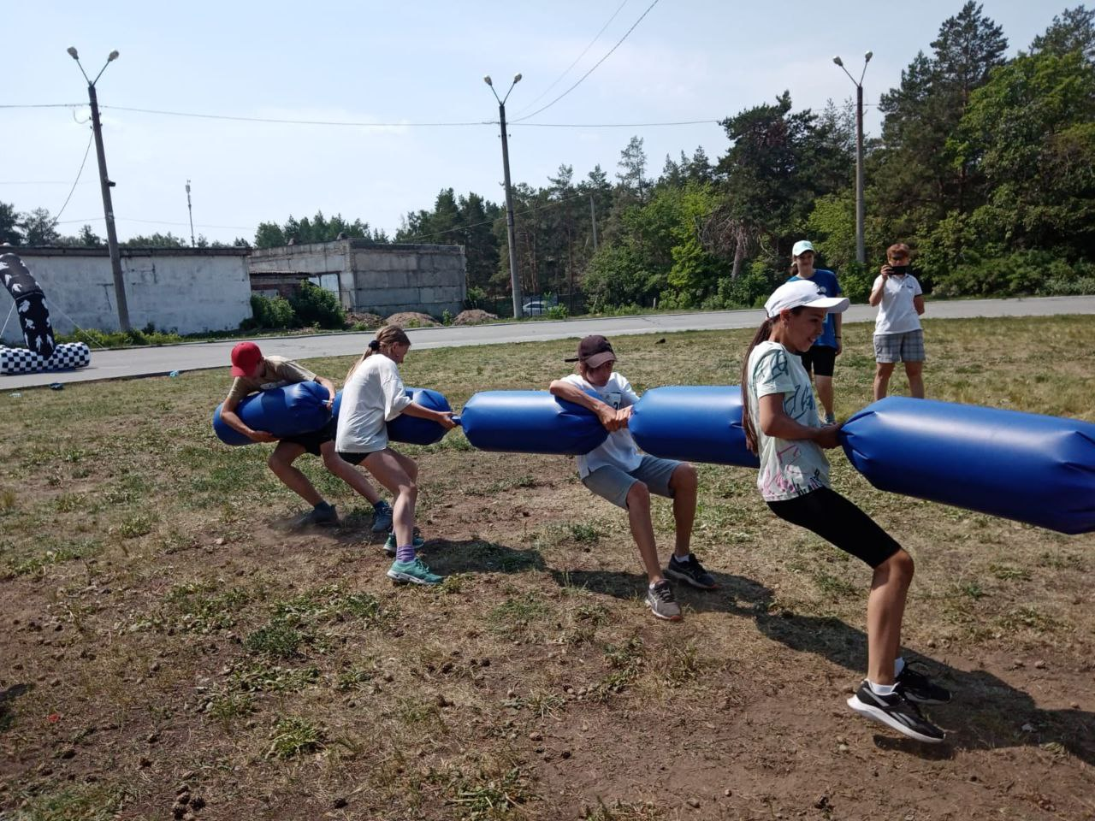
МБУ ДО СШОР «Академия Футбола»
МБУ ДО СШОР №5 по лыжным видам спорта

Slide 5
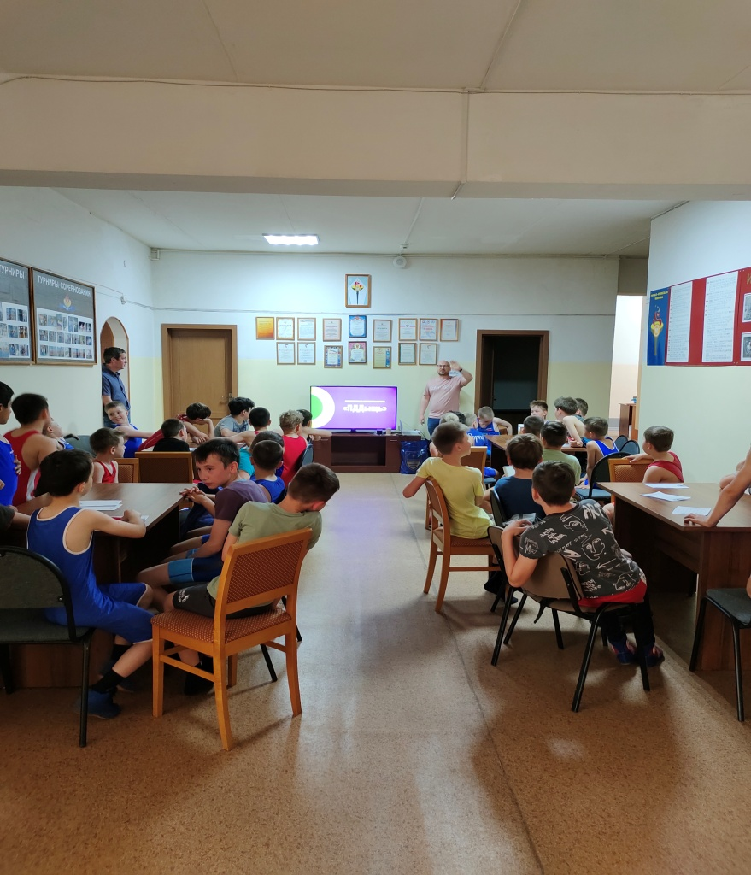
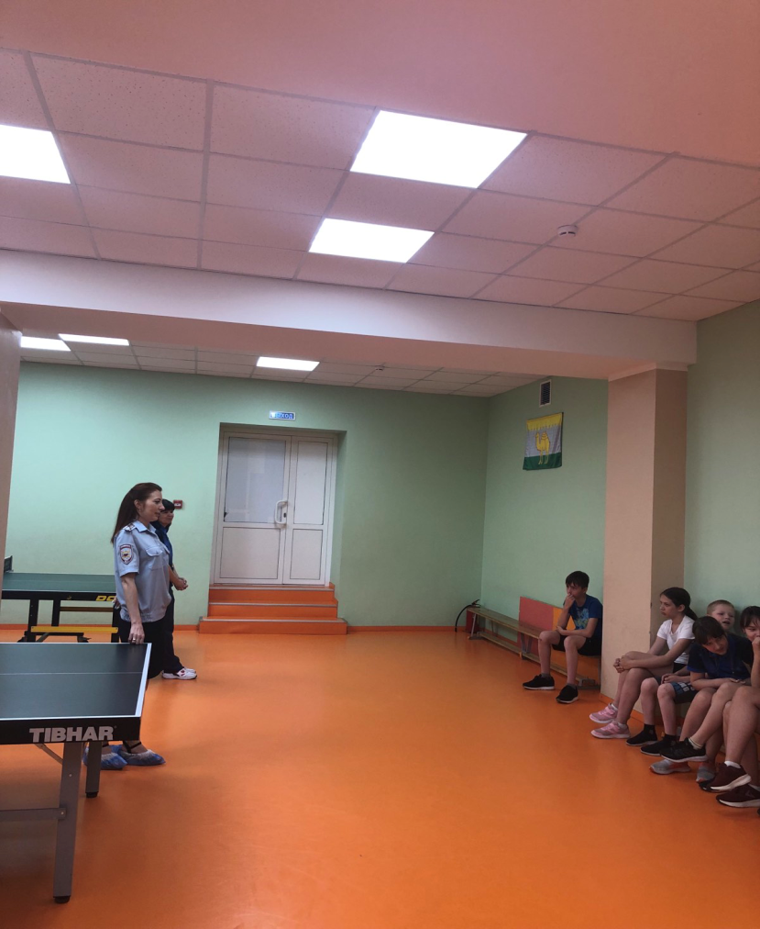
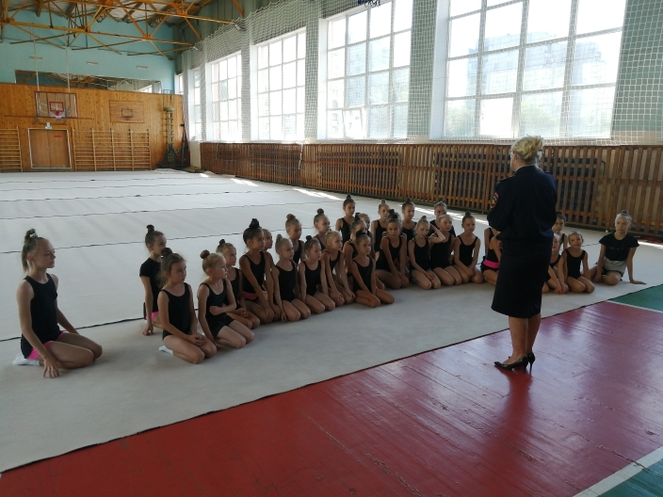
Проведение профилактических бесед
МБУ СШОР «Юпитер»
по настольному теннису
МБУ СШ № 10 по спортивной борьбе и самбо
МБУ СШОР «Гармония»

Slide 6
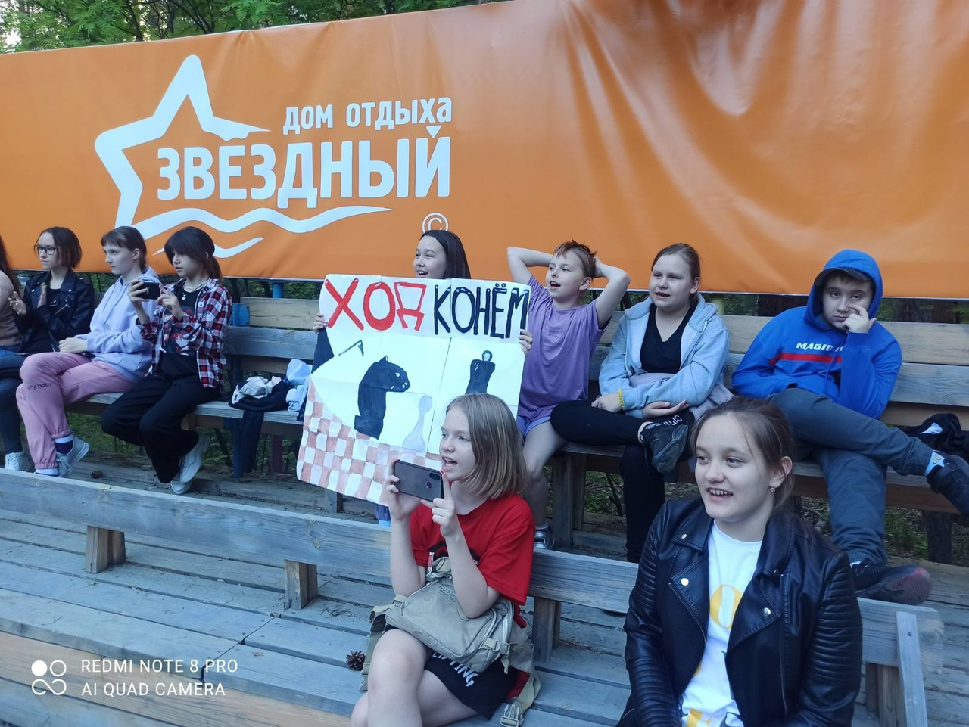
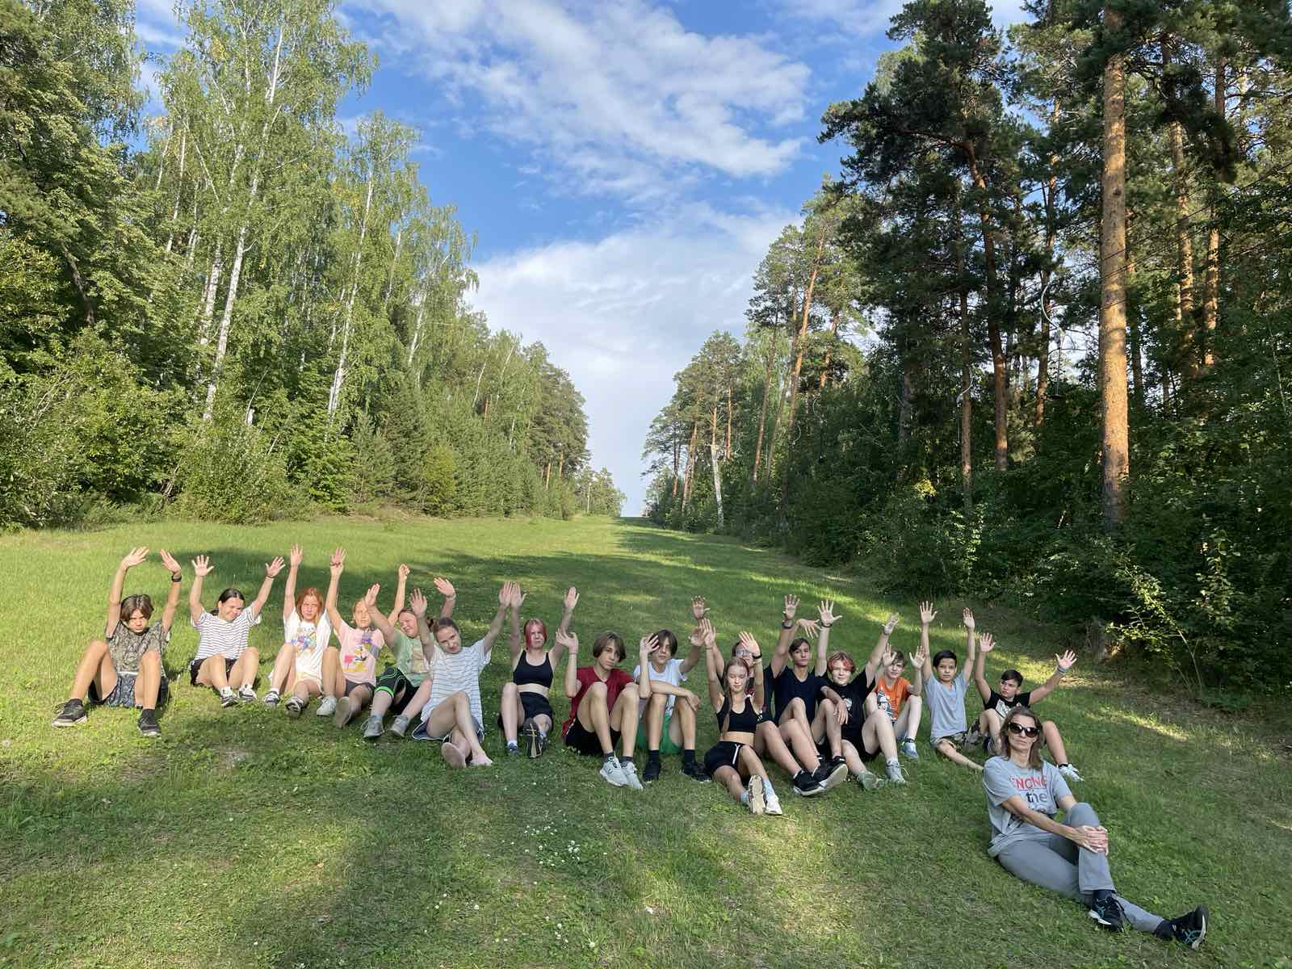
Отдых в загородных лагерях, учебно-тренировочные сборы
МБУ ДО СШОР № 9 по шахматам и шашкам
МБУ ДО СШ «Металлург - спорт»

Slide 7
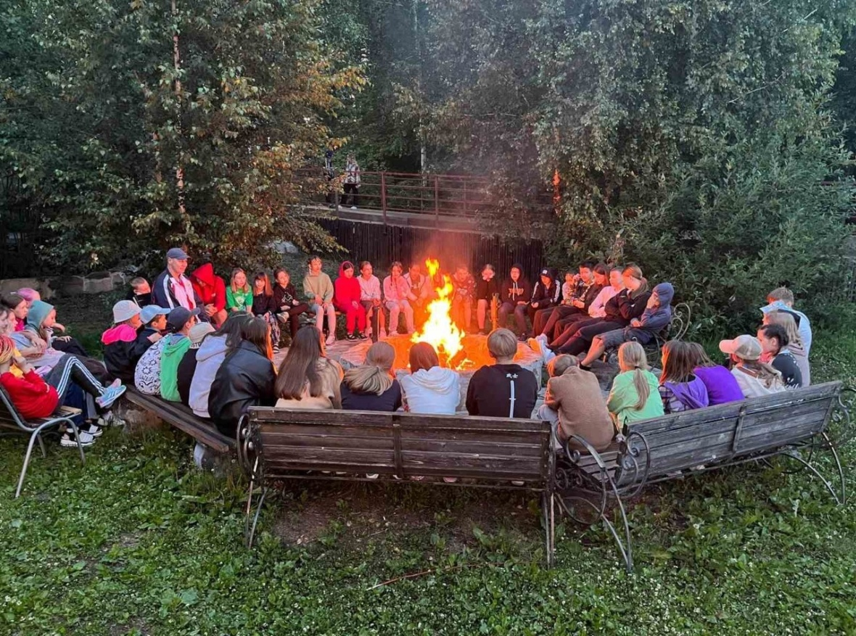
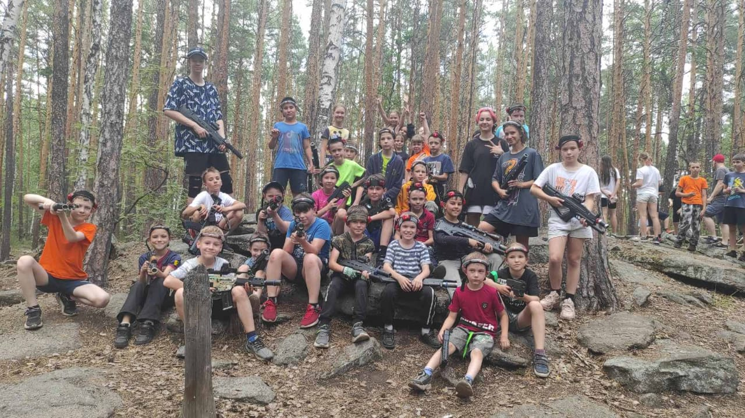
МБУ ДО СШ «Торпедо»
МБУ ДО СШОР «Мастер»

Slide 8
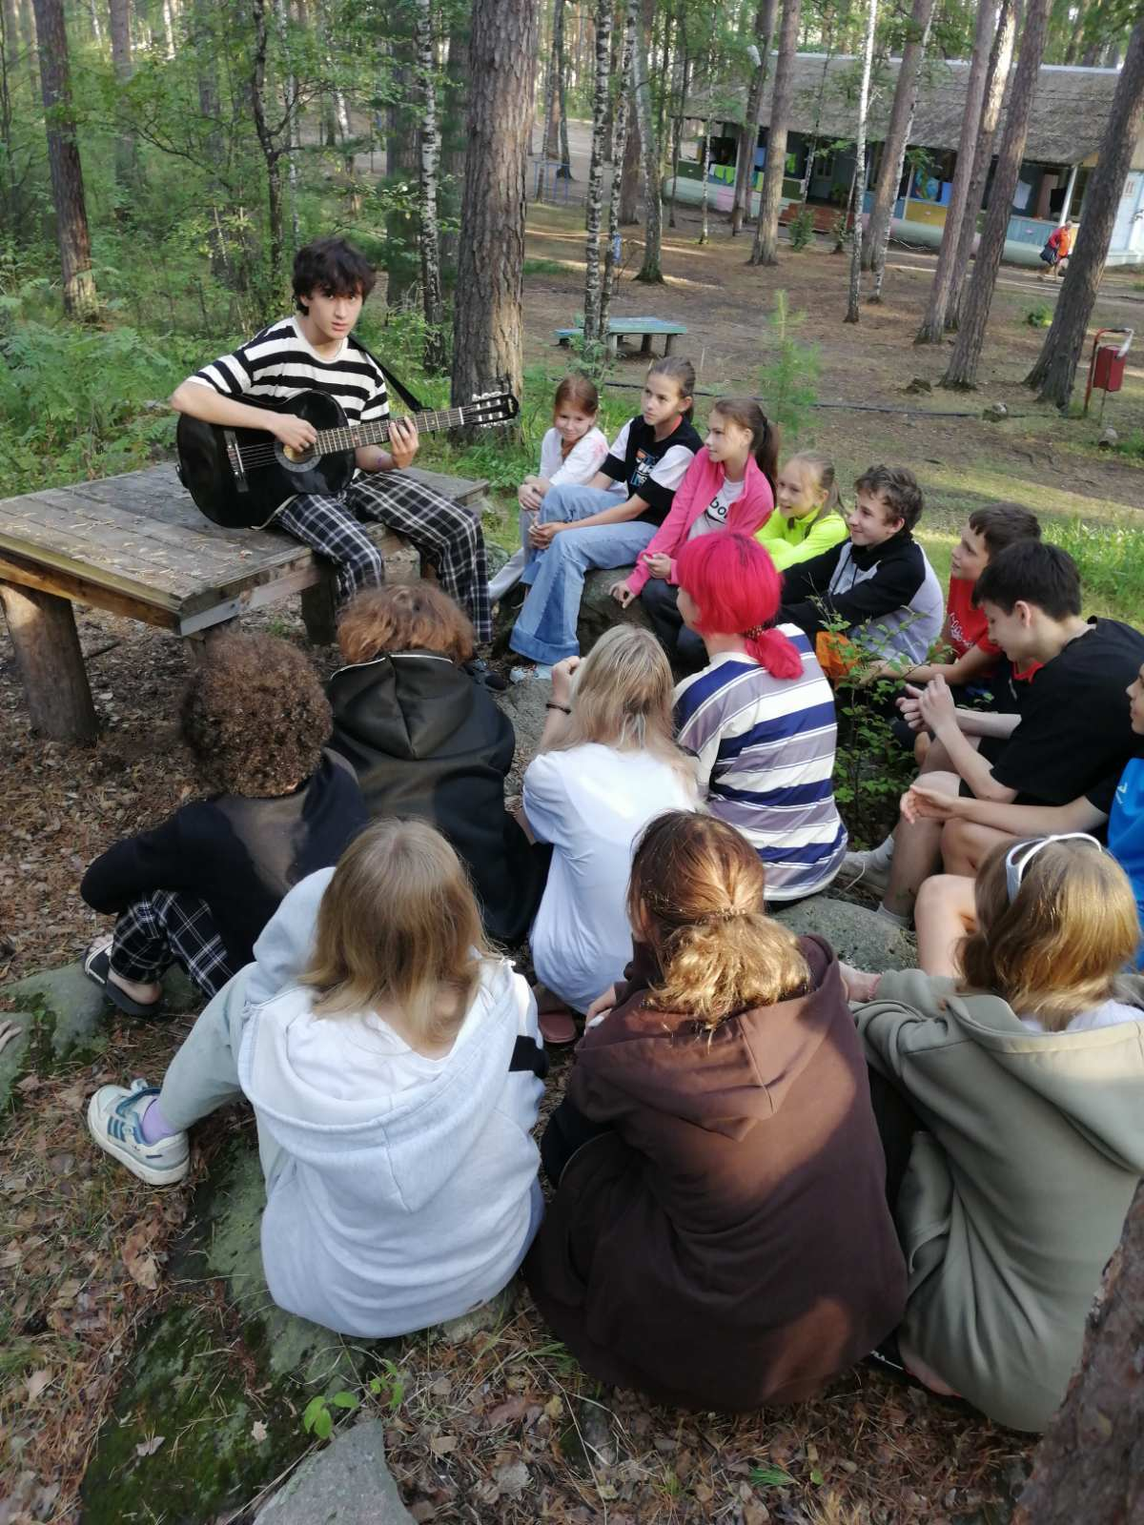
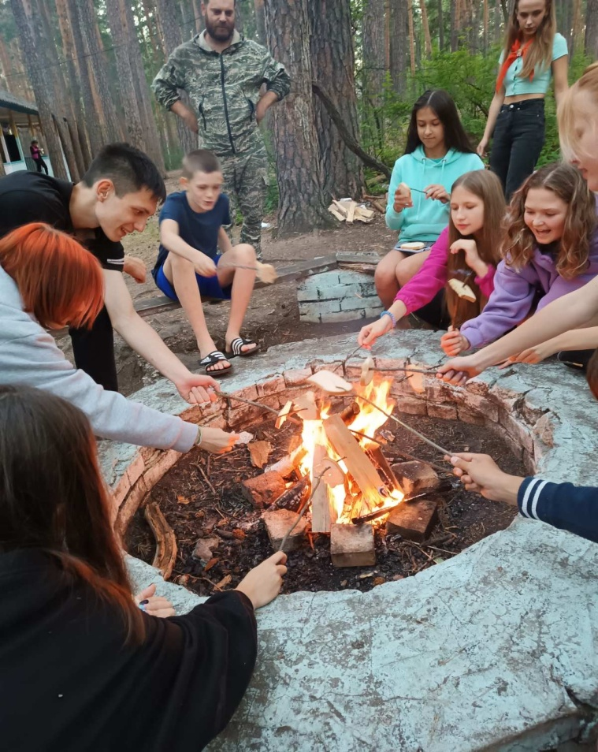
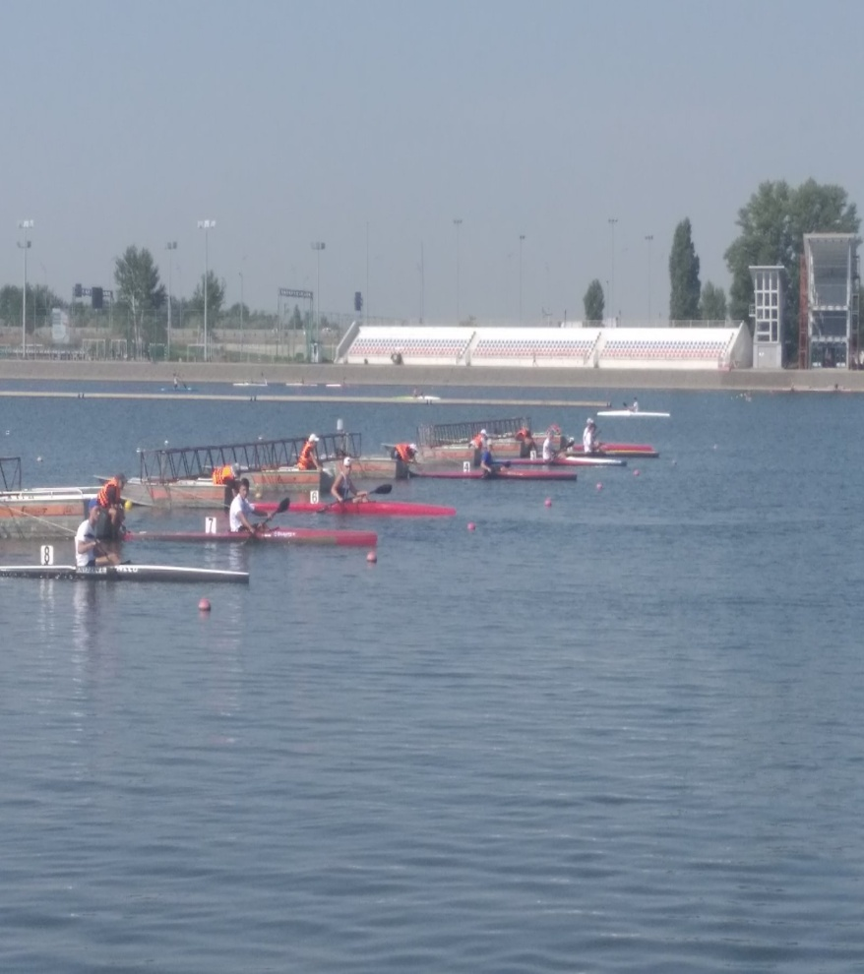
МБУ ДО СШОР № 12 по волейболу
МБУ ДО СШ «ЧТЗ»
МБУ ДО СШОР № 11 по гребле на байдарках и каноэ

Slide 9
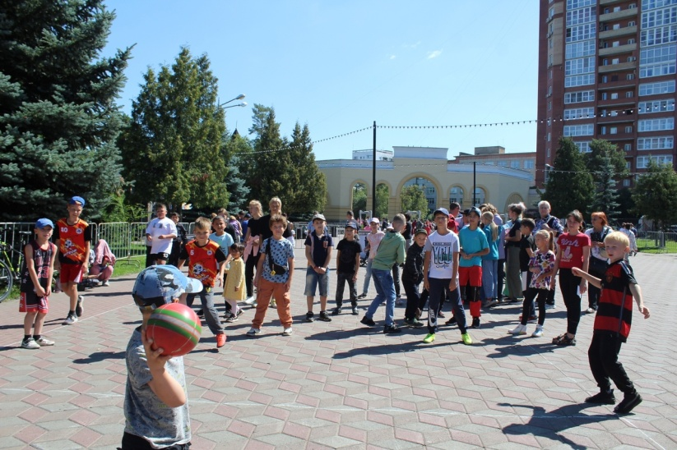
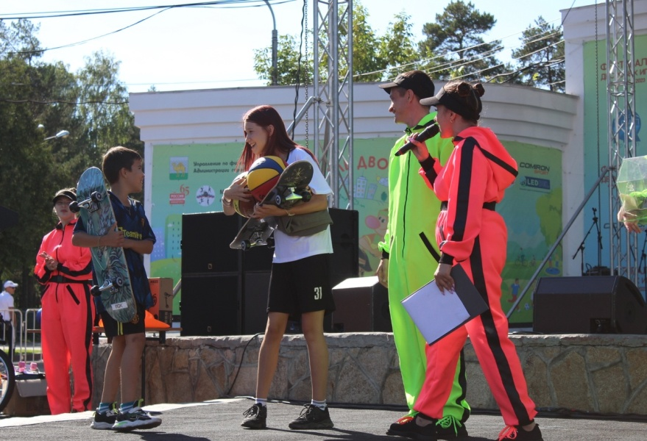
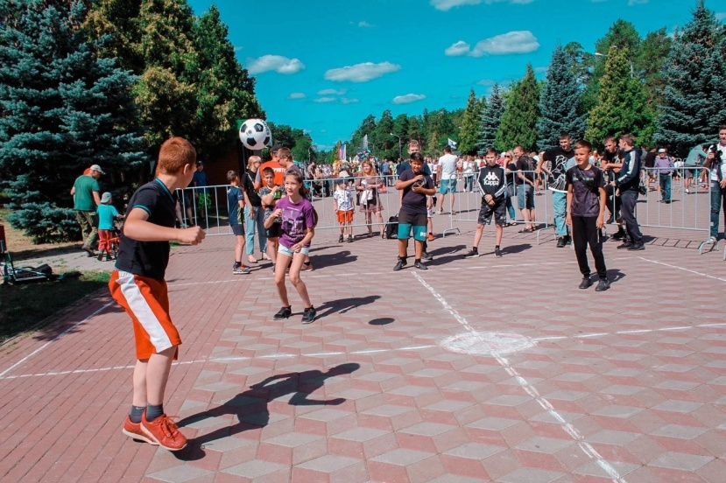
Фестиваль дворовых видов спорта

Slide 10
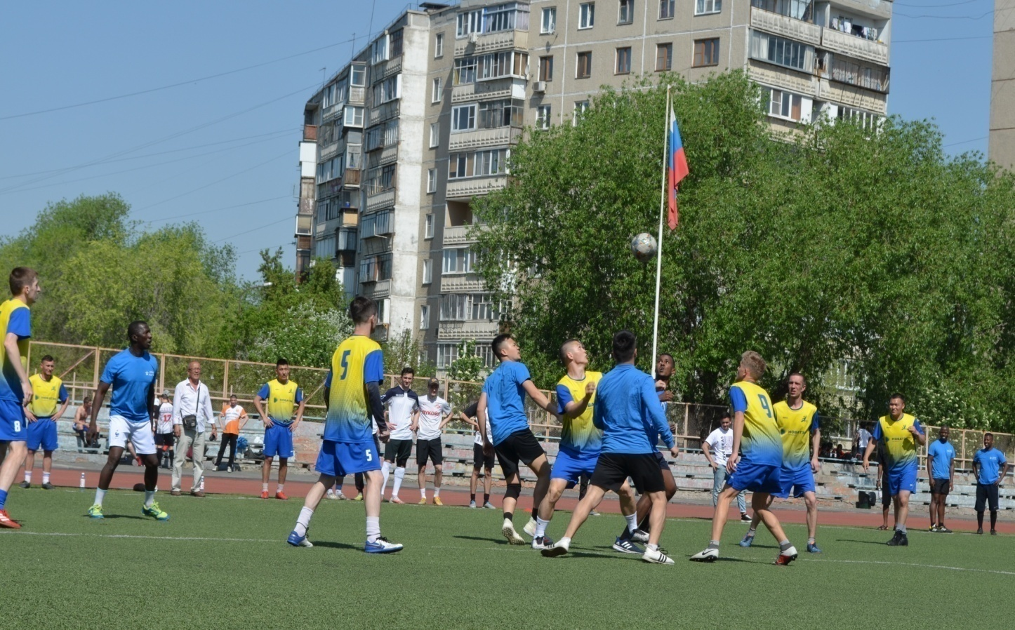
Спасибо за внимание
Социально-спортивный проект
«Русская лапта», который
преследует цель популяризации
русского национального вида
спорта «лапта»

